Slide 1
SESIÓN
03
GOBIERNO
EMPRESARIAL
UNIDAD DE APRENDIZAJE: CONCEPTOS CLAVE PARA LA COMPRENSIÓN DE COBIT 2019
Definición
Dimensiones
Relación entre el gobierno de negocio y el gobierno empresarial
Tecnología y el impacto en las empresas
Sistemas de información en las empresas
Hardware y software empresarial
Computación en la nube

Slide 2
/ INTRODUCCIÓN
En esta sesión aprenderás los conceptos de gobierno empresarial, sus dimensiones y las definiciones entre gobierno corporativo y gobierno de negocio.
Comprenderás cuáles son los principales beneficios de la tecnología y el impacto en las empresas.
Aprenderás sobre la importancia y clasificación de los sistemas de información en las empresas.
Reconocerás el valor del hardware y software empresarial.
Finalmente, comprenderás el valor de la computación en la nube.

Slide 3
/ DEFINICIÓN

Slide 4

/ DEFINICIÓN
1. GOBIERNO EMPRESARIAL
Su enfoque es holístico, busca la eficiencia y la eficacia y se centra en mejorar el rendimiento y la rentabilidad de la empresa.
Asegura que las metas estratégicas estén alineadas, y brindan una adecuada dirección y control de las empresas de extremo a extremo para su desarrollo sostenible.
Abarca el gobierno corporativo y los aspectos de la gestión del negocio (Gobierno de Negocio) de una organización para alcanzar sus objetivos.

Slide 5
/ DIMENSIONES

Slide 6

/ DIMENSIONES
GOBIERNO CORPORATIVO:
Se refiere al conjunto de principios, normas y procedimientos que rigen la forma de controlar y gestionar las acciones de las empresas.
Un buen gobierno corporativo evalúa y provee los incentivos para proteger los intereses de la compañía y sus accionistas.
GOBIERNO DE NEGOCIO:
Su enfoque continuo y permanente, se centra en la correcta gestión de todos los recursos que se tienen disponibles para una mejor productividad y así cumplir con los objetivos de la empresa.

Slide 7
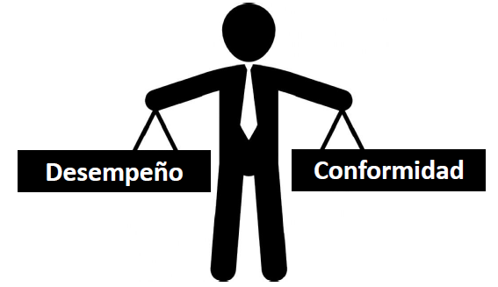
/ DIMENSIONES
Gobierno de Negocio: Desempeño
Gobierno Corporativo: Conformidad
El Gobierno de toda empresa, requiere un balance entre desempeño y conformidad

Slide 8
/ RELACIÓN ENTRE EL GOBIERNO DE NEGOCIO Y EL GOBIERNO EMPRESARIAL

Slide 9

/ RELACIÓN ENTRE EL GOBIERNO DE NEGOCIO Y EL GOBIERNO EMPRESARIAL
Existe una relación muy fuerte entre el gobierno de negocio y el gobierno corporativo, dado que el gobierno corporativo entrega informes de un ciclo económico y rinde cuentas sobre esos resultados.
Por ello, es muy importante controlar la ejecución de todos los procesos que generan estos informes (gobierno de negocio) en los que aparecen todos los activos de la empresa, por lo que las tecnologías de información son principal fuente de valor; por ello, el concepto de gobierno de TI está dentro del gobierno de negocio.

Slide 10
/ RELACIÓN ENTRE EL GOBIERNO DE NEGOCIO Y EL GOBIERNO EMPRESARIAL
Gobierno empresarial
Gobierno corporativo (Conformidad)
Gobierno de negocio (Desempeño)
Activos de la empresa
Activos físicos
Recursos humanos
Información
Propiedad intelectual
Tecnologías de información
Responsabilidad y
seguridad
Creación de valor
Utilización del recurso
Es decir el concepto de Gobierno TI se encuentra dentro del gobierno de negocio, que es una dimensión del gobierno empresarial.

Slide 11
/ TECNOLOGÍA Y EL IMPACTO EL IMPACTO EN LAS EMPRESAS

Slide 12

/ TECNOLOGÍA Y EL IMPACTO EN LAS EMPRESAS
1. ¿Por qué las empresas invierten en tecnología?
En la actualidad la tecnología es uno de los mejores aliados para las empresas porque es esencial para alcanzar beneficios importantes como crecimiento, eficiencia operativa y reducción de costos. La implementación de tecnología en las empresas ya no es un lujo o una inversión, es una necesidad primordial que permite que grandes y pequeñas empresas evolucionen y puedan satisfacer de una mejor forma la demanda de sus consumidores.

Slide 13
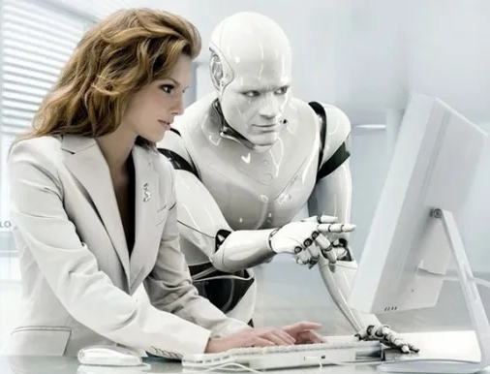
/ TECNOLOGÍA Y EL IMPACTO EN LAS EMPRESAS
2. ¿Cuáles son las principales razones de inversión en la tecnología?
Veamos los 6 puntos clave:
Optimización de procesos:
Procesos contables, operaciones de producción y procesos de gestión y control de la cadena de suministro, entre otros; pueden ser automatizados y mejorados mediante herramientas tecnológicas, obteniendo así ventajas competitivas con las cuales posicionarse en el mercado. Entre las tecnologías utilizadas en las empresas para este fin, se encuentran los software administrativos y las aplicaciones basadas en inteligencia artificial.

Slide 14
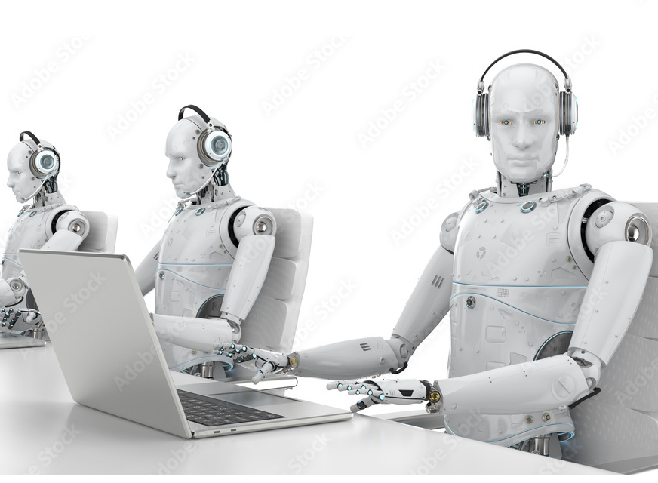
/ TECNOLOGÍA Y EL IMPACTO EN LAS EMPRESAS
2. …¿Cuáles son las principales razones de inversión en la tecnología?
Veamos los 6 puntos clave:
Mayor productividad:
Automatización y simplificación de operaciones, con una tendencia a la poca intervención humana, disminución de errores, labores totalmente sin interrupciones, y otras más. Todo lo mencionado se traduce en un incremento evidente de la productividad.

Slide 15
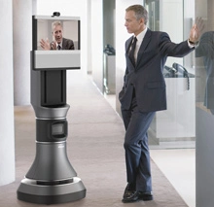
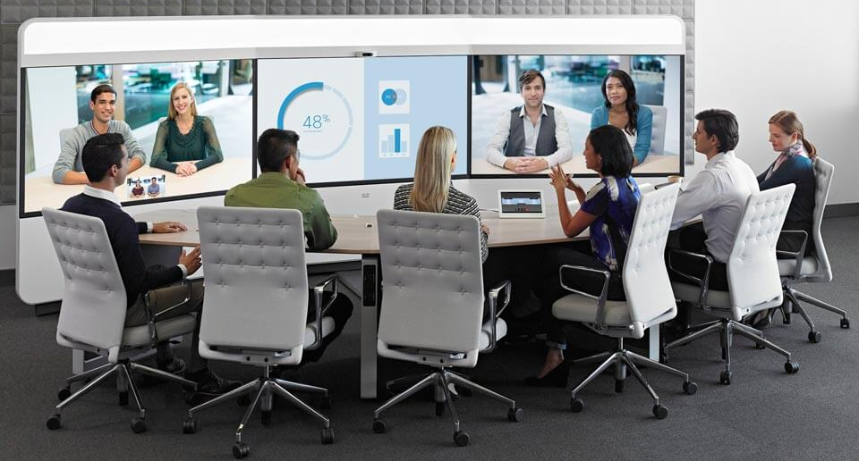
/ TECNOLOGÍA Y EL IMPACTO EN LAS EMPRESAS
2. …¿Cuáles son las principales razones de inversión en la tecnología?
Veamos los 6 puntos clave:
Mejora en la comunicación:
Es posible agilizar las comunicaciones tanto a nivel interno como externo a través de la mejora y mayores capacidades de los equipos o aplicaciones de mensajería, email, video llamadas, redes sociales, entre otras.

Slide 16
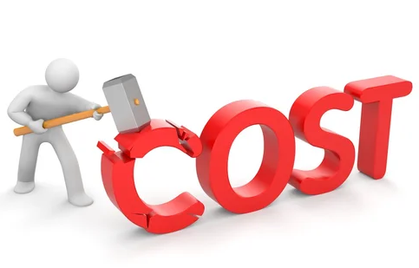
/ TECNOLOGÍA Y EL IMPACTO EN LAS EMPRESAS
2. …¿Cuáles son las principales razones de inversión en la tecnología?
Veamos los 6 puntos clave:
Reducción de costos:
La optimización de procesos, el ahorro de tiempo y la eliminación de errores traducen en un gran ahorro de costos operacionales y de gestión.

Slide 17

/ TECNOLOGÍA Y EL IMPACTO EN LAS EMPRESAS
2. …¿Cuáles son las principales razones de inversión en la tecnología?
Veamos los 6 puntos clave:
Mejor toma de decisiones:
Hoy en día la mayoría de las tecnologías que actualmente se encuentran en el mundo empresarial entregan información relevante de los procesos que ejecutan o la explotación de la información, brindan datos de gran valor para sustentar la toma de decisiones.

Slide 18

/ TECNOLOGÍA Y EL IMPACTO EN LAS EMPRESAS
2. …¿Cuáles son las principales razones de inversión en la tecnología?
Veamos los 6 puntos clave:
Mayor competitividad:
Todo lo mencionado anteriormente resultará en un gran incremento en la competitividad, mayor alcance y mejor satisfacción por parte del cliente al recibir el producto o servicio. La tecnología es una necesidad para las empresas no sólo para poder posicionarse en el mercado sino para subsistir.

Slide 19

/ TECNOLOGÍA Y EL IMPACTO EN LAS EMPRESAS
3. La información es la moneda de negocios del siglo XXI:
Es indudable que la información está cada vez más al centro dentro del ecosistema de las grandes decisiones de las empresas.
Por ello corresponde que la empresa se preocupe por mantener una gestión del ciclo de vida (de la información) y obtener el máximo beneficio de información confiable, exacta y oportuna.

Slide 20
/ TECNOLOGÍA Y EL IMPACTO EN LAS EMPRESAS
3. …La información es la moneda de negocios del siglo XXI:
La información tiene un ciclo de vida: se crea, se utiliza, se conserva, se revela y se destruye
La tecnología juega un papel clave en estas acciones
La tecnología está presente en todos los aspectos de la vida profesional y personal
Todas las empresas necesitan confiar en información que soporte las decisiones ejecutivas

Slide 21

/ TECNOLOGÍA Y EL IMPACTO EN LAS EMPRESAS
4. Las empresas están bajo presión constante…
Buscan incrementar la realización de beneficios a través del uso efectivo e innovador de TI.
Mantener los riesgos relacionados con TI en un nivel aceptable.
Optimizar el costo de los servicios de TI y el costo de la tecnología.
Cumplir con las leyes, reglamentos y políticas, cada vez más relevantes.

Slide 22
/ SISTEMAS DE INFORMACIÓN EN LAS EMPRESAS

Slide 23
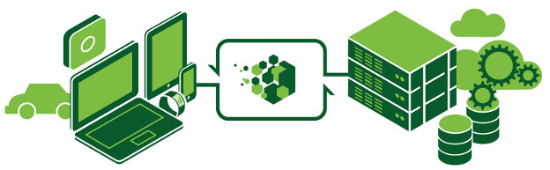
/ SISTEMAS DE INFORMACIÓN EN LAS EMPRESAS
En la clasificación de los sistemas de información según su función tenemos:
Sistemas de automatización de oficinas – OAS (Office Automation Systems)
Sistemas de planificación de recursos empresariales – ERP (Enterprice Resource Planning)
Administración de cadena de suministros – SCM (Supply Chain Management)
Sistema de relación con los clientes – CRM (Customer Relationship Management)

Slide 24
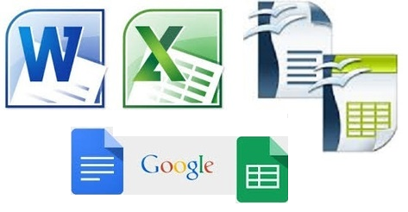
/ SISTEMAS DE INFORMACIÓN EN LAS EMPRESAS
1. Office Automation Systems (OAS):
Los sistemas de automatización de oficinas también llamados OAS consisten en aplicaciones destinadas a ayudar al trabajo diario del administrativo de una organización, forman parte de este tipo de software los procesadores de textos, las hojas de cálculo, los editores de presentaciones, los clientes de correo electrónico, etc.
Cuando varias de estas aplicaciones se agrupan en un mismo paquete de software para facilitar su distribución e instalación al conjunto se le conoce con el nombre de suite ofimática.

Slide 25
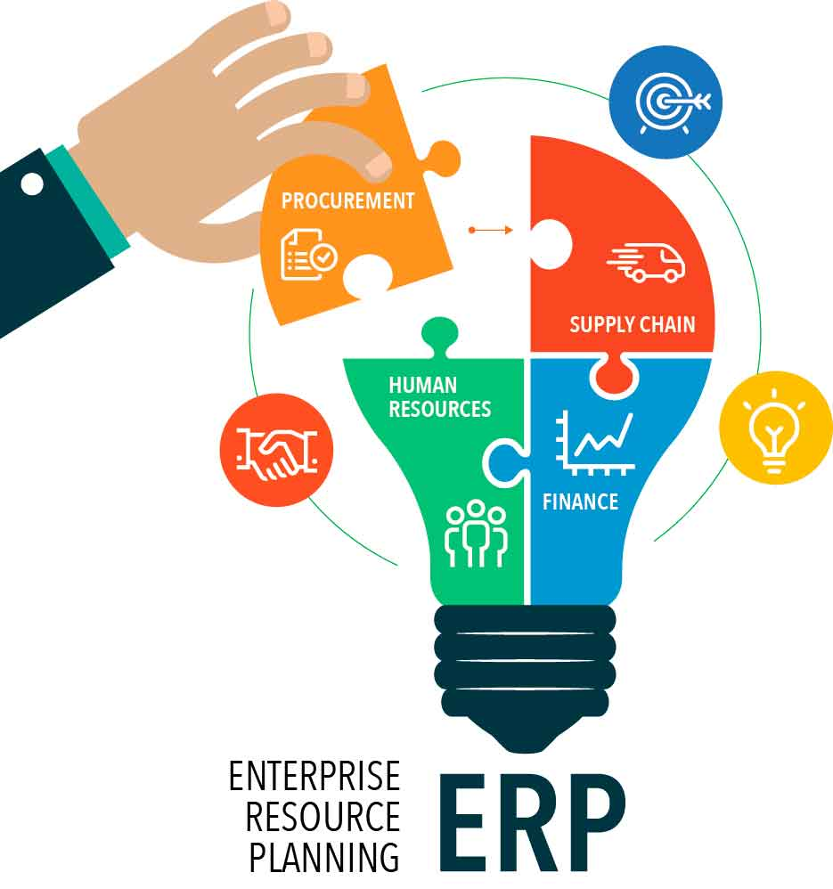
/ SISTEMAS DE INFORMACIÓN EN LAS EMPRESAS
2. Enterprise Resource Planning (ERP):
Un ERP es un conjunto de aplicaciones de software integradas, que nos permiten automatizar la mayoría de las prácticas de negocio relacionadas con los aspectos operativos o productivos de nuestra empresa, facilitando y centralizando la información de todas las áreas que la componen: compras, producción, logística, finanzas, recursos humanos, marketing, servicios, proyectos y atención al cliente.
Una de las principales características de un ERP es su modularidad y escalabilidad, es decir, la posibilidad de implementar aquellas funcionalidades que necesite posiblemente en un futuro la empresa asegurándose desde el inicio una buena inversión.

Slide 26
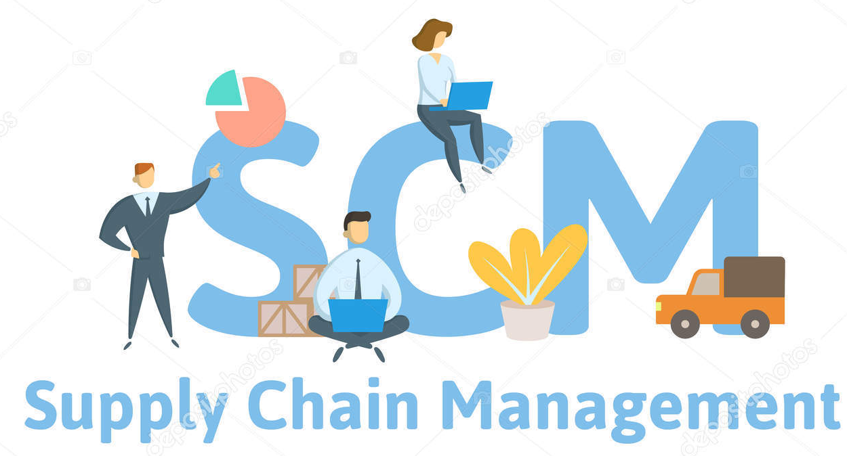
/ SISTEMAS DE INFORMACIÓN EN LAS EMPRESAS
3. Supply Chain Management (SCM):
El software para la administración de la cadena de suministro (software SCM) garantiza la disponibilidad de la información relevante para la planificación, puesta en ejecución y control de las operaciones de la red de suministro.
Este software atraviesa todo el movimiento y almacenaje de materias primas, el inventario, y las mercaderías terminadas hasta su llegada al cliente, integrando los flujos operacionales, las relaciones con los proveedores, los clientes internos, garantizando una visión actualizada del proceso global y permitiendo detectar errores y demoras a tiempo.

Slide 27
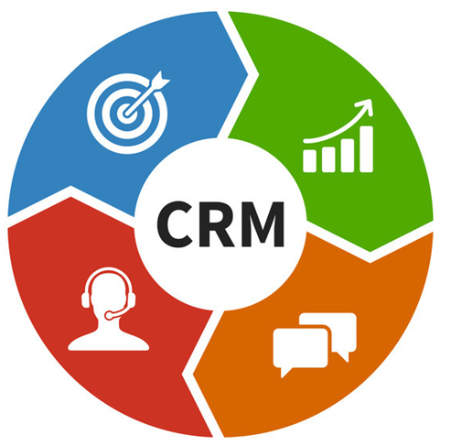
/ SISTEMAS DE INFORMACIÓN EN LAS EMPRESAS
4. Customer Relationship Management (CRM):
Un CRM es un software que permite a las empresas rastrear cada interacción con los usuarios, y clientes actuales. Aunque las capacidades del software pueden abarcar varios aspectos más allá de la relación con los clientes.
La mayoría de los CRM tienen características necesarias para hacer seguimiento de nombres, correos electrónicos y números de teléfono de usuarios y clientes actuales. Otros pueden rastrear llamadas telefónicas, llevar un registro de los correos y hacer seguimiento de dichos usuarios en las redes sociales.

Slide 28
/ HARDWARE Y SOFTWARE EMPRESARIAL

Slide 29
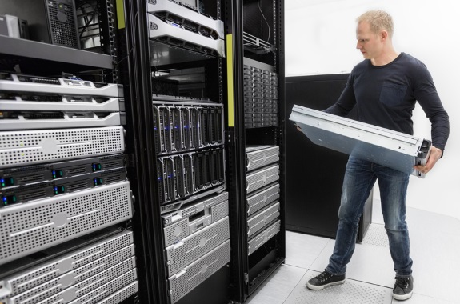
/ HARDWARE Y SOFTWARE EMPRESARIAL
1. HARDWARE EMPRESARIAL
El hardware comprende los aspectos físicos y tangibles de la tecnología integrada por componentes eléctricos, electrónicos y mecánicos. Es una serie de soluciones horizontales diseñadas para pequeñas, medianas y grandes empresas; para que puedan generar valor en beneficio del negocio.
A pesar que actualmente existen soluciones basadas en la nube, hasta el día de hoy se implementan infraestructuras tecnológicas en las instalaciones de las empresas, y gracias a ellas las empresas mejoran su productividad.

Slide 30
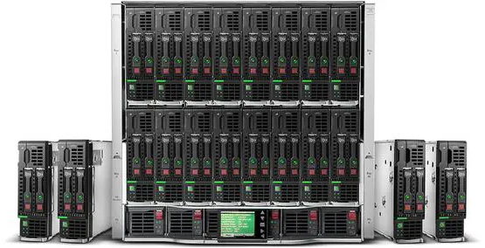
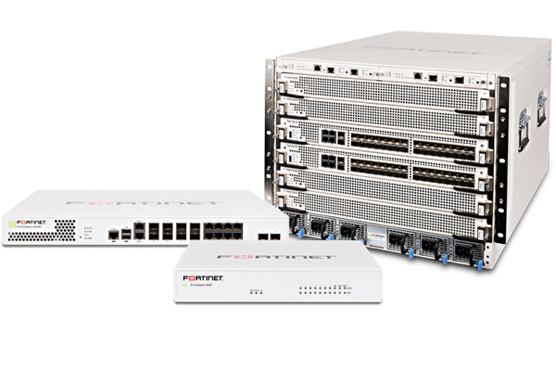
/ HARDWARE Y SOFTWARE EMPRESARIAL
1. …HARDWARE EMPRESARIAL
Dentro del hardware empresarial tenemos:
Sistemas de alimentación ininterrumpida
Servidores
Equipos de comunicaciones
Equipos de video vigilancia
Equipos de seguridad informática
Redes
Computadores
Periféricos
Terminales
Unidades de almacenamiento

Slide 31
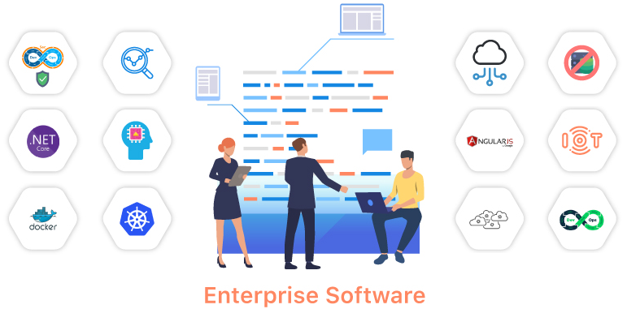
/ HARDWARE Y SOFTWARE EMPRESARIAL
2. SOFTWARE EMPRESARIAL
Comprende a cualquier tipo de software que está orientado a brindar soporte a una empresa para que mejore su gestión, su productividad, ahorre tiempo o desarrolle ventajas estratégicas para conseguir sus objetivos.

Slide 32
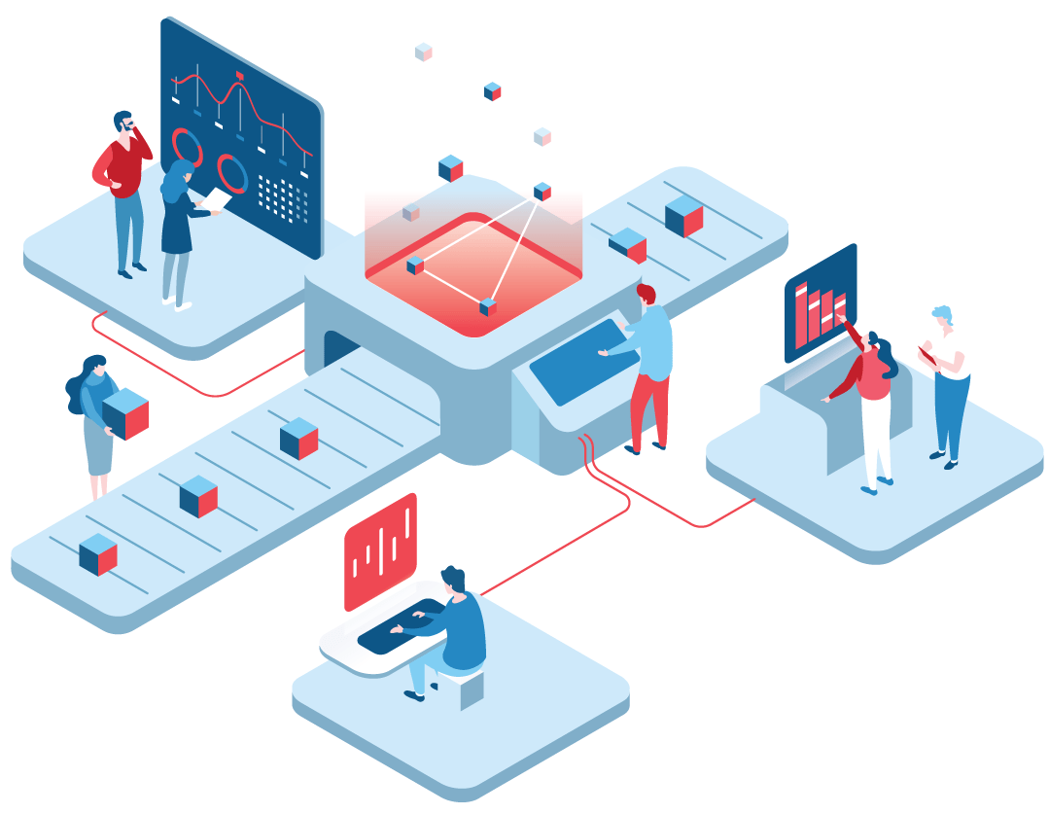
/ HARDWARE Y SOFTWARE EMPRESARIAL
2.1. ¿Por qué es necesario un software empresarial?
Nos permiten llevar a cabo desde procesos administrativos hasta la atención al cliente de una empresa o negocio.
No sólo son herramientas de gerencia, ayuda a la toma de decisiones lo que permite predecir riesgos y prevenirlos.
Genera grandes ahorros de tiempo, lo que brinda la oportunidad de enfocar esfuerzos y recursos en actividades de planeación y expansión.

Slide 33
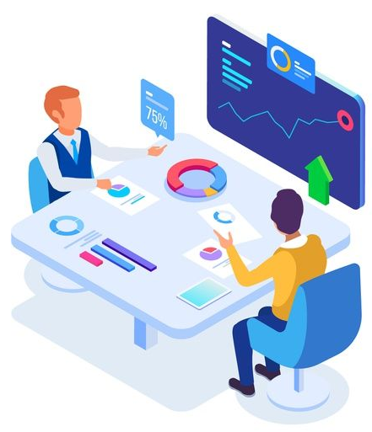
/ HARDWARE Y SOFTWARE EMPRESARIAL
2.2. ¿Qué ventajas tiene un software empresarial?
Disminuye costos de gestión.
Aumenta la agilidad de los procesos.
Mejor conocimiento de los posibles clientes.
Conocimiento de los procesos y sus resultados.
Ayuda a la toma de decisiones.
Toma de decisiones basada en la recolección e interpretación de datos.
Reducción de errores humanos al sistematizar, organizar y gestionar diversos procesos.
Mayor escalabilidad, desde procesos sencillos hasta llegar a una transformación digital.
Genera grandes ahorros de tiempo.

Slide 34
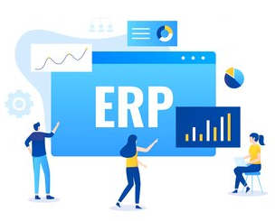
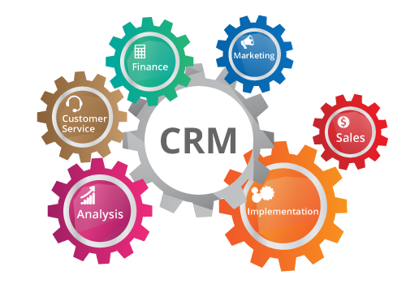
/ HARDWARE Y SOFTWARE EMPRESARIAL
2.3. Tipos de software empresarial
Sistemas de automatización de Oficinas (OAS)
Sistemas de planificación de recursos empresariales (ERP)
Administración de cadena de suministros (SCM)
Sistema de relación con los clientes (CRM)
Software de gestión documental (DMS)
Software para análisis de datos (BI)
Gestión de calidad de la información (IQM)
Gestión de activos empresariales (EAM)
Sistemas operativos empresariales (Windows Server 2022, Linux Suse Enterprise Server, RHEL, AS/400, etc.)

Slide 35

/ HARDWARE Y SOFTWARE EMPRESARIAL
2.4. Modelo de implementación de software empresarial
On-Premise
Es un modelo en el cual el software de gestión empresarial está instalado y funciona dentro de la infraestructura interna de la empresa.

Slide 36
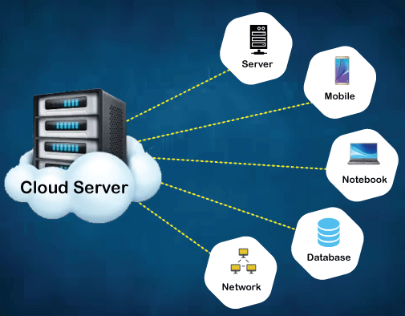
/ HARDWARE Y SOFTWARE EMPRESARIAL
2.4. …Modelo de implementación de software empresarial
Cloud
Este modelo utiliza una plataforma alojada en la nube, ya sea que la plataforma sea adquirida por el cliente o que la nube se encuentre alojada en un servidor contratado a un proveedor de alojamiento. Este tipo de sistema permite el control y la gestión a distancia.

Slide 37
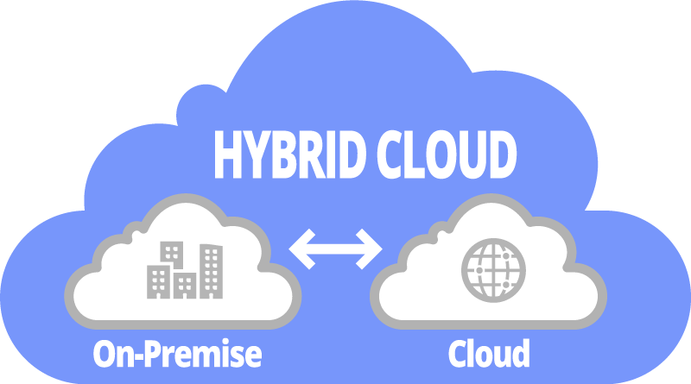
/ HARDWARE Y SOFTWARE EMPRESARIAL
2.4. …Modelo de implementación de software empresarial
Híbrido
Este modelo aprovecha tanto la infraestructura interna de la empresa, como las ventajas de la nube para alojar la información y aprovecharla de forma eficiente y puntual.

Slide 38
/ COMPUTACIÓN EN LA NUBE

Slide 39
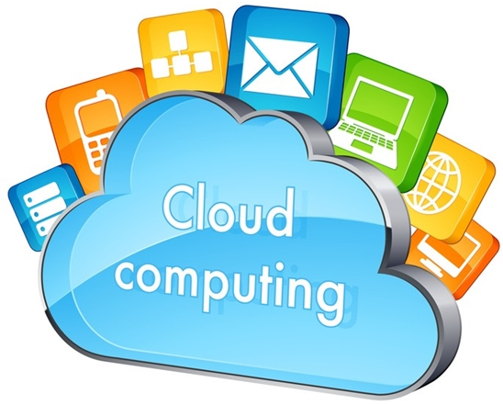
/ COMPUTACIÓN EN LA NUBE
1. DEFINICIÓN
La computación en la nube es un modelo de acceso a los sistemas informáticos, en el que los datos y las aplicaciones están hospedados en Internet y en centros de cómputo remotos, de tal modo que pueden ser utilizados desde cualquier punto que tenga conexión a la red mundial.

Slide 40
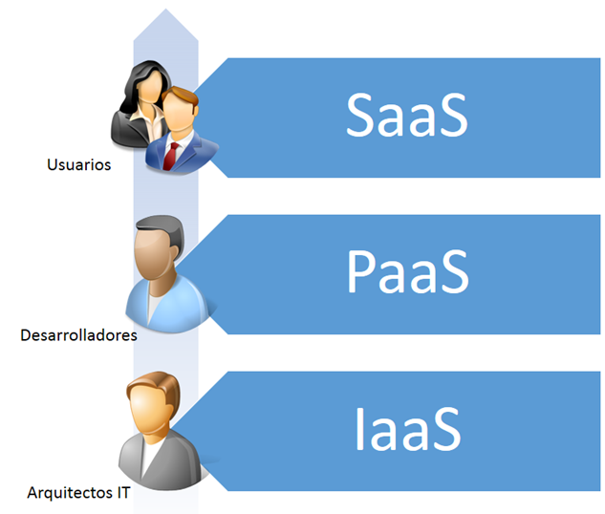
/ COMPUTACIÓN EN LA NUBE
2. TIPOS DE SERVICIOS DE COMPUTACIÓN EN LA NUBE
Los servicios de computación en nube ofrecen modelos convenientes de pago por uso, que eliminan los gastos de adquisición y mantenimiento costoso.
Los proveedores de nube alojan una variedad de ofertas de infraestructura, plataforma y software, lo que le aporta a la organización la flexibilidad de activar o desactivar los servicios de computación en nube en función a sus necesidades.
Entre los tipos de servicios tenemos: IaaS (Infraestructura como servicio), PaaS (Plataforma como servicio) y SaaS (Software como servicio).

Slide 41
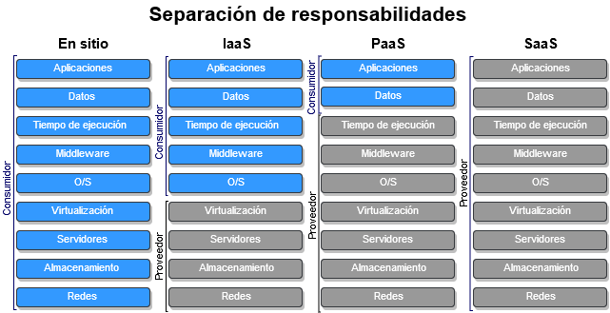
/ COMPUTACIÓN EN LA NUBE
2. …TIPOS DE SERVICIOS DE COMPUTACIÓN EN LA NUBE

Slide 42
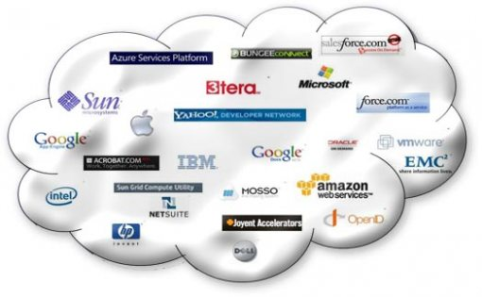
/ COMPUTACIÓN EN LA NUBE
3. VENTAJAS
Acceso desde cualquier lugar.
Uso multiplataforma.
Trabajo colaborativo más fácil, potente y versátil.
Software centralizado y sin instalación.
Desarrollo, prueba e implementación de aplicaciones optimizadas.
Ahorro en hardware y software.
Escalabilidad y adaptabilidad.
Ahorro en mantenimiento técnico y de seguridad.
Pago por uso.
Protección frente a ataques y desastres.
Procesamiento y análisis de alto nivel.
Seguridad.

Slide 43

/ COMPUTACIÓN EN LA NUBE
4. DESVENTAJAS
Dependemos de nuestro proveedor
Vulnerabilidad de la privacidad.
Si no hay internet no hay nube, o estaremos en apuros.
Problemas de índole legal o jurisdiccional.
Incompatibilidad entre proveedores.
Pérdida de control.
Precios altos.

Slide 44
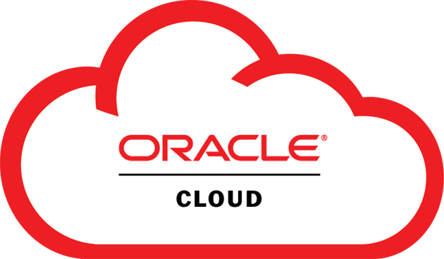
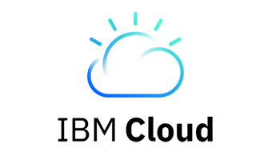
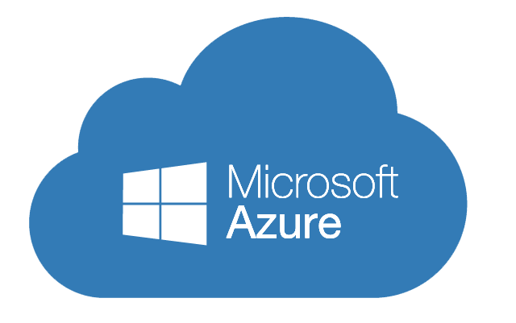
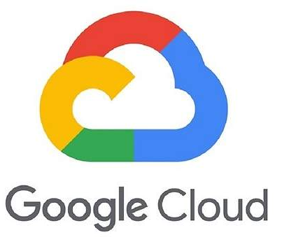
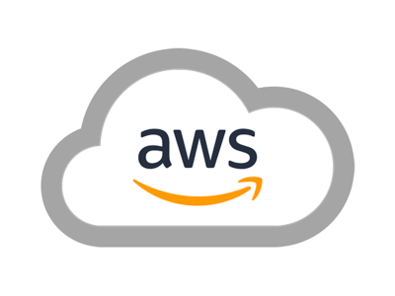
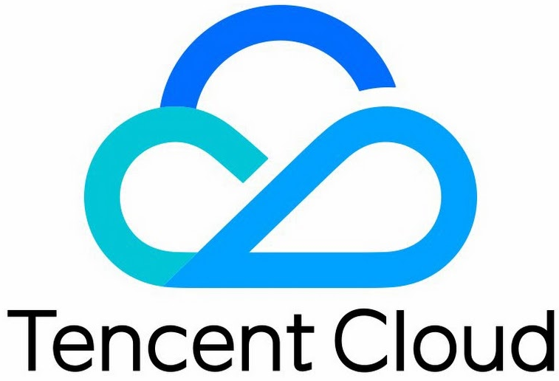
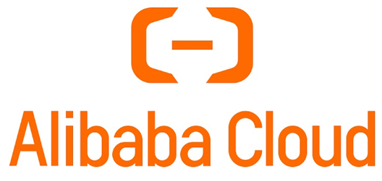
/ COMPUTACIÓN EN LA NUBE
5. PRINCIPALES PROVEEDORES DE COMPUTACIÓN EN LA NUBE
Amazon Web Services (AWS)
Google Cloud
Microsoft “Azure”
Alibaba Cloud
Oracle Cloud
IBM Cloud
Tencent Cloud

Slide 45

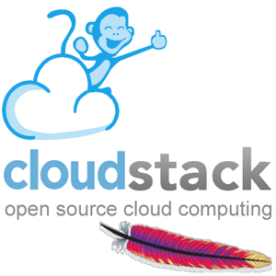
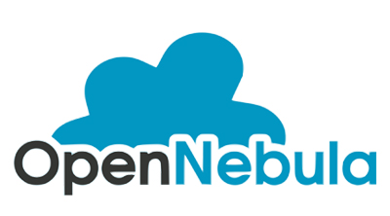
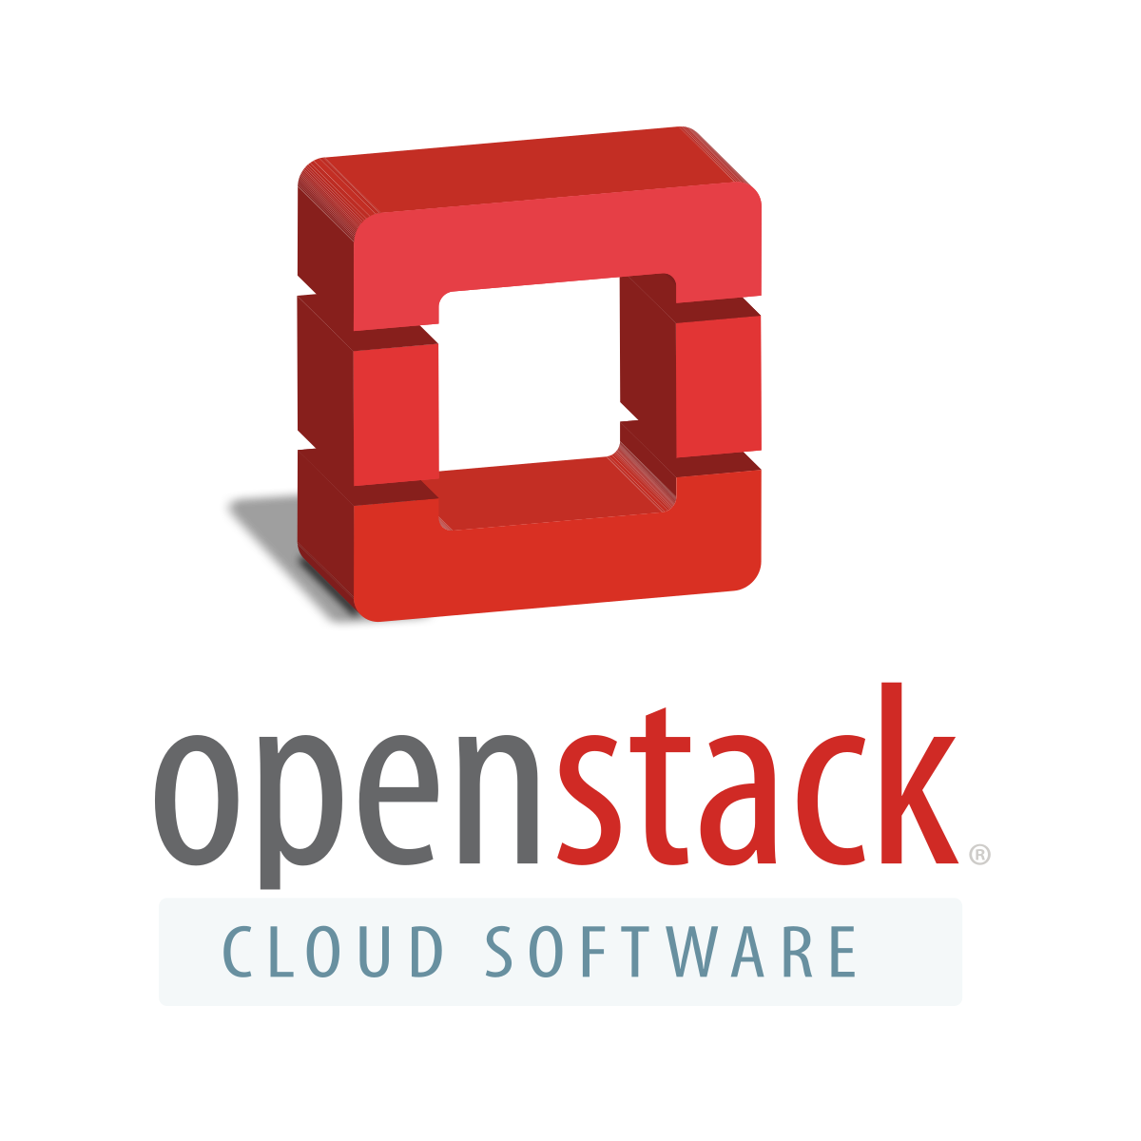


/ COMPUTACIÓN EN LA NUBE
6. HERRAMIENTAS DE SOFTWARE LIBRE PARA COMPUTACIÓN EN LA NUBE
OpenStack
Eucalyptus Cloud
OpenNebula
Cloud Foundry
CloudStack
Own Cloud

Slide 46
/ CONCLUSIONES
El gobierno empresarial es un marco que abarca las dimensiones de gobierno corporativo y los aspectos de gestión del negocio de una organización (gobierno de negocio). Están íntimamente relacionados, dado que el gobierno corporativo entrega informes de un ciclo económico y rinde cuentas sobre esa información.
Las empresas invierten en tecnología porque les permiten mejorar su operatividad de manera más eficiente, más segura y con mayor impacto para poder llegar a cumplir con su misión que es para lo que finalmente existen.
El hardware empresarial es una serie de soluciones horizontales diseñadas para pequeñas, medianas y grandes empresas; para que puedan generar valor en beneficio del negocio; mientras el software empresarial se comprende a cualquier tipo de software que está orientado a apoyar a una empresa a mejorar su gestión, productividad, ahorrar tiempo o brindar ventajas estratégicas para conseguir sus objetivos.

Slide 47
/ BIBLIOGRAFÍA
https://www.ecured.cu/Arquitectura_Empresarial
https://colombiadigital.net/actualidad/articulos-informativos/item/8123-que-es-arquitectura-empresarial.html
https://thedigitalprojectmanager.com/es/grafico-raci-manera-mas-simple/
https://www.laboratorioti.com/2016/02/22/ticcionario-una-matriz-raci-usarla/
https://mentory.online/2018/02/raci-o-matriz-de-responsabilidades.html
https://blog.invgate.com/es/itam-101-introducci%C3%B3n-a-la-gesti%C3%B3n-de-activos-de-ti
https://www.dealerworld.es/archive/la-complejidad-de-las-ti-permite-a-las-empresas-ser-mas-competitivas
https://www.wearemarketing.com/es/blog/importancia-de-la-tecnologia-en-las-empresas-en-la-era-de-la-transformacion-digital.html
https://admision.utem.cl/2019/12/26/como-influye-la-tecnologia-en-las-empresas/
https://www.axxon.com.br/blog/index.php?id=edoa0sxa
https://www.oracle.com/es/big-data/what-is-big-data/
https://www.redhat.com/es/topics/internet-of-things/what-is-iot
https://www.sap.com/latinamerica/insights/what-is-iot-internet-of-things.html
https://ayudaleyprotecciondatos.es/cloud-computing/proveedores/

Slide 48
/ BIBLIOGRAFÍA
https://www.hpe.com/es/es/what-is/cloud-computing.html
https://www.cisco.com/c/es_mx/solutions/cloud/what-is-cloud-computing.html#~cloud-computing-deployment-models
https://vegagestion.es/software-empresarial-caracteristicas-tipos-y-ventajas/
https://www.farandsoft.com/software-empresarial-tipos-caracteristicas-ventajas/
https://inform-atic.com/es/informatica/hardware-empresas
https://www.incentro.com/es-es/blog/stories/programas-mas-utilizados-en-empresas/
https://visualmexico.com.mx/tipos-de-software-de-administracion-empresarial/
https://cimatic.com.mx/que-es-un-software-empresarial/
https://ayudaleyprotecciondatos.es/cloud-computing/proveedores/
https://sites.google.com/site/informaticakalitohi/sistemas-de-automatizacion-de-oficinas
https://www.softwaredoit.es/software-erp/cadena-de-suministro.html
https://www.clavei.es/blog/erp-que-es/
https://www.serfe.com/es/productos-destacados/enterprise-solutions/software-para-la-administracion-de-la-cadena-de-suministro-scm
https://climate.selectra.com/es/empresas/gobierno-corporativo
https://www.ey.com/es_pe/risk/gobierno-corporativo-pilar-crecimiento

